Slide 1
Повторение
изученного
материала.

Slide 2
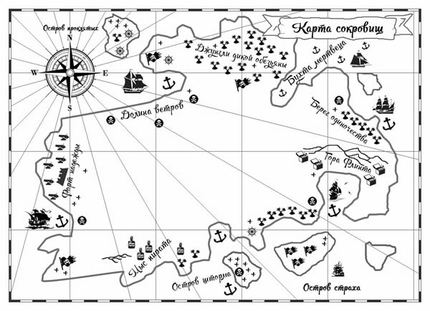
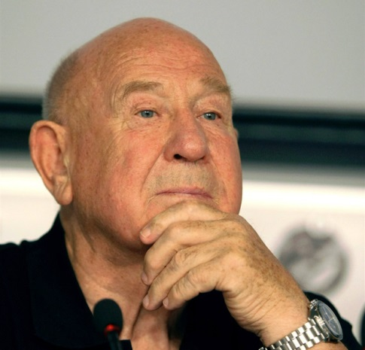
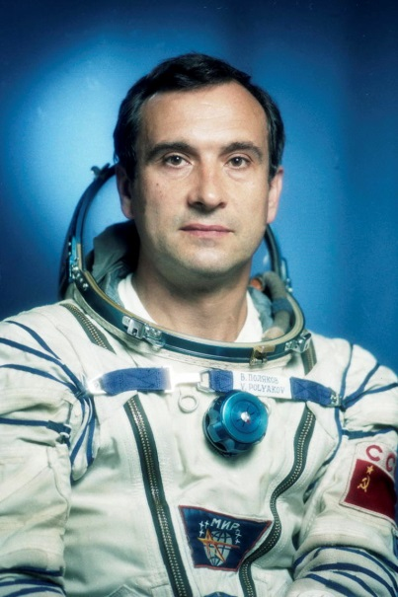
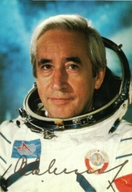
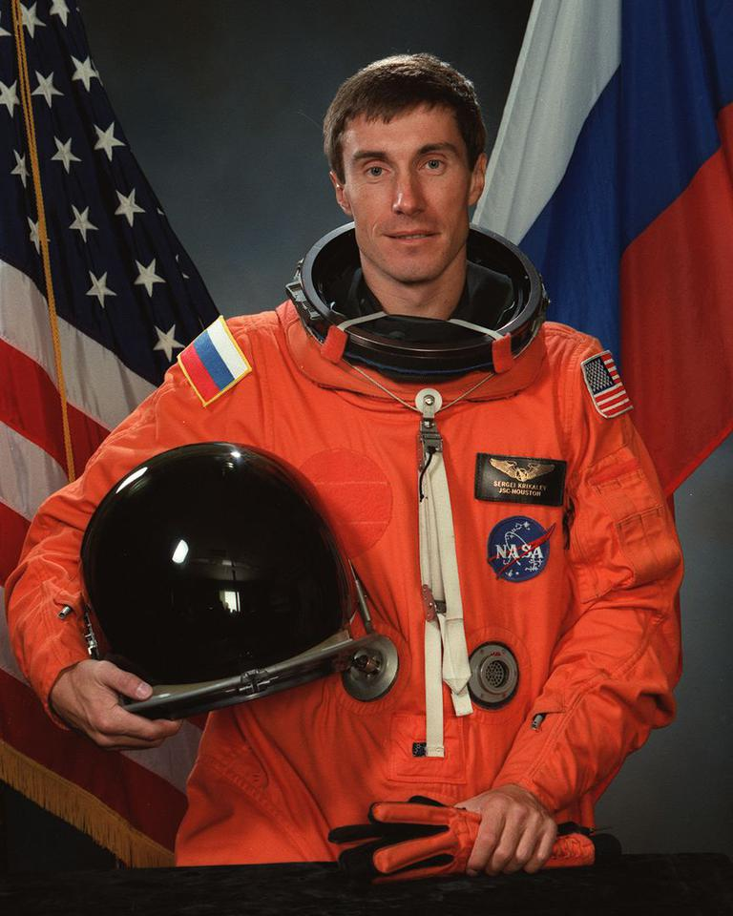
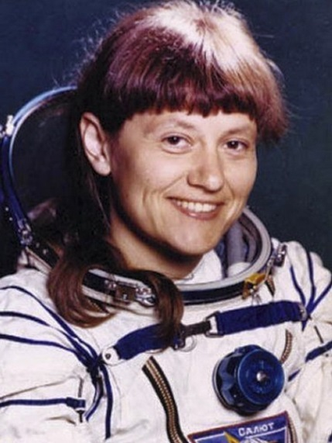
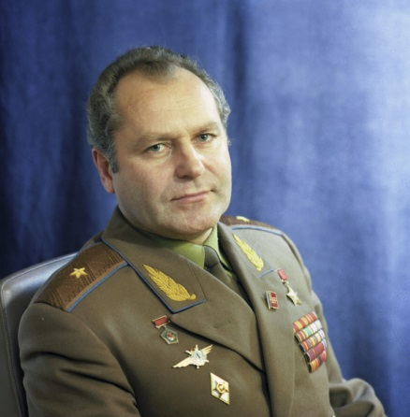
КОМАНДА №1
КОМАНДА №6
КОМАНДА №4
КОМАНДА №5
КОМАНДА №3
КОМАНДА №2

Slide 3
Феоктистов Константин
Петрович
В 1964 году полечу на Луну» - заявил Костя одноклассникам. 12 октября 1964 года – на околоземную орбиту был выведен первый советский многоместный космический корабль «Восход». В качестве первого космонавта-исследователя в космос полетел наш земляк К.П. Феоктистов. За сутки пребывания в космосе К. Феоктистов вместе с командиром корабля В. Комаровым шестнадцать раз облетел земной шар, покрыв расстояние в 700 тысяч километров.

Slide 4
Алексей
Архипович
Леонов
Первый человек, который вышел в открытый космос 18 марта 1965 года. Продолжительность первого выхода составила 23 минуты, из которых вне корабля космонавт пробыл 12 минут. Во время пребывания в открытом космосе его скафандр разбух и препятствовал возвращению обратно в корабль. Войти космонавту удалось только после того, как Леонов стравил из скафандра лишнее давление, при этом залез он внутрь корабля вперед головой, а не ногами, как полагалось по инструкции.

Slide 5
Светлана
Евгеньевна
Савицкая
Первый выход женщины в открытый космос. Эту операцию выполнила советский космонавт, дважды Герой Советского Союза Светлана Савицкая. Она пробыла за бортом станции "Салют-7" вместе с космонавтом, дважды Героем Советского Союза Владимиром Джанибековым 3 часа 35 минут. За это время они испытали во всех режимах универсальный ручной инструмент для резки, сварки, пайки и напыления металлов.

Slide 6
Герман
Степанович Титов
Самым молодым космонавтом является Герман Титов, на момент полета ему было 25 лет. Кроме того, Титов также является вторым советским астронавтом в космосе и первым человеком, совершившим длительный (более суток) космический полет. Полет длительностью 1 день 1 час космонавт совершил с 6 на 7 августа 1961 года.

Slide 7
Сергей
Константинович
Крикалев
Рекордсменом планеты по суммарному времени пребывания в космосе, по сей день является экс-глава Центра подготовки космонавтов Ю.А.Гагарина – Сергей Крикалёв. Его рекорд составляет 803 дня за шесть стартов. К тому же, Сергей является одним из четырех человек, которые были удостоены двух почетных званий: Герой Советского Союза и Герой России.

Slide 8
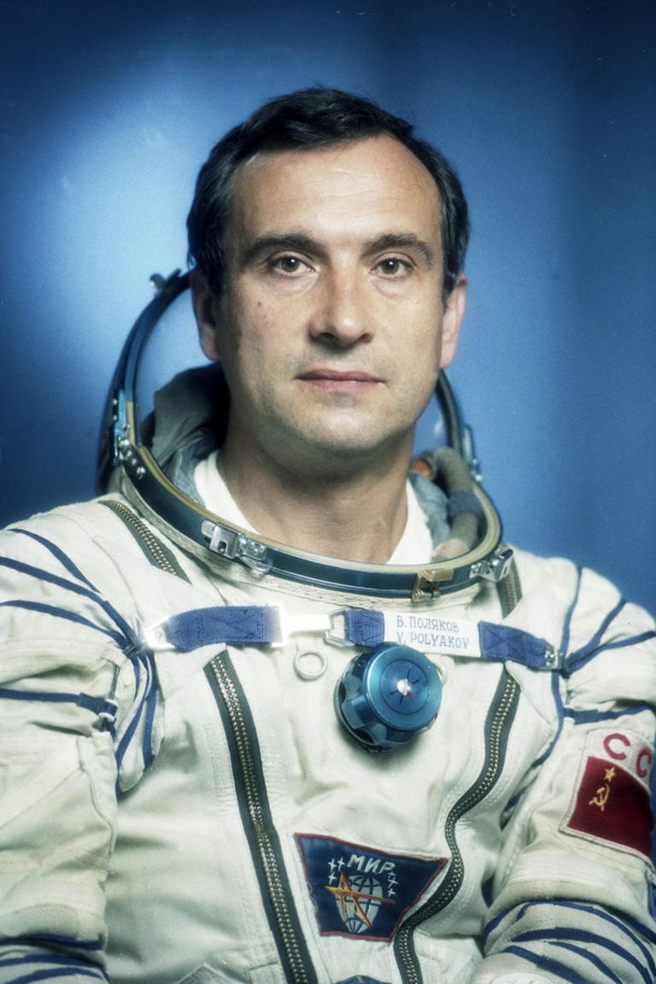
Валерий Владимирович
Поляков
Еще один человек, удостоенный званий Герой Советского Союза и Герой России. Ему принадлежит другой мировой рекорд – самый длительный однократный полет в космос, продолжительностью 437 суток 18 часов (1994-1995 годы). минуты.

